Slide 1
Минобрнауки Российской Федерации
ФГАОУ ВО «Южный федеральный университет»
Академия психологии и педагогики
Кафедра дошкольного образования

Slide 2
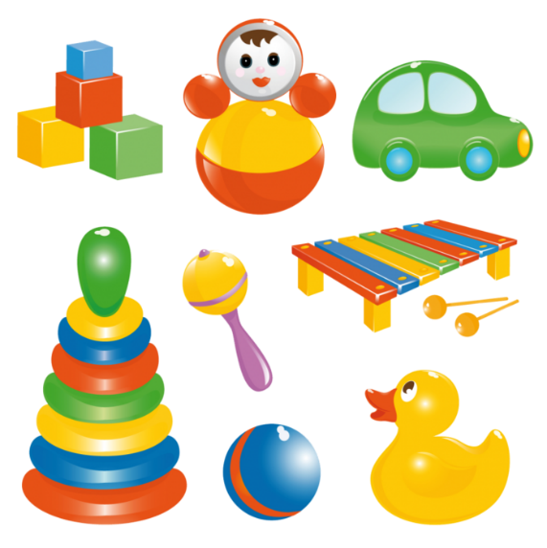
Модули программы «ВдохНОВение»
Подготовка к школе (Азы грамоты, Мир математики, Азбука поведения)
Ментальная арифметика
Эрудиция (Техномир, Секреты экономики, Загадки Вселенной)
Together (английский для детей)
Креативность (Тайны песка, Ритмы искусства, Пластика тела)
Шахматы для детей

Slide 3
Модуль «Подготовка к школе»
Азы грамоты (автор – д.п.н., проф. И.Э.Куликовская)
Мир математики (автор – к.п.н., доц. Т.С.Шевченко)
Азбука поведения (автор – к.психол.н., доц. А.А.Левшина)

Slide 4
Азы грамоты
Ребёнок учится при освоении грамоты:
- понимать текст: следить за сюжетом рассказа, понимать смысл текста и обсуждать его;
- понимать звуковой строй языка, смысл буквенных обозначений, функции шрифта;
- различать стили речи и жанры текста;
- создавать с помощью языка реальные и вымышленные миры;
- устанавливать связь между
текстами (историями) и собственным
опытом.

Slide 5
Мир математики
Ребёнок учится при освоении математики:
- классифицировать предметы по нескольким признакам;
- сравнивать множества разными способами;
- понимать соотношения между количеством предметов и обозначающим это количество числовым символом;
- понимать смысл числа как символического выражения количества, длины, веса и времени;
- измерять и сравнивать длины, время, вес и меры объёма;
- составлять и разделять предметные множества;
- применять такие понятия как «больше», «меньше», «равно»; установлению соотношения (например, «как часто», «как много», «насколько больше») и выполнять математические действия;
- применять математические знания и умения для решения практических задач в повседневной жизни.

Slide 6
«Азбука поведения» (автор – к.психол.н., доц. А.А.Левшина) социализация и комплексное развитие ребёнка
Азбука здорового поведения
Полезная еда
Сон
Азбука безопасного поведения
Пожарная служба
Потерялся!
Азбука культурного поведения
Спасибо и пожалуйста
Внешний вид
Физкультура
Ток
В гостях

Slide 7
Азбука поведения
Ребёнок учится:
-находить собственную точку зрения, выражать, обосновывать, защищать и отстаивать её;
-понимать и уважать точку зрения других;
-согласовывать собственные интересы с интересами других людей;
-вступать в контакт с детьми и взрослыми, соблюдая правила этики и безопасности;
-конструктивно решать конфликты, идти на компромисс;
-правилам поведения в разных ситуациях и пространствах;
-приёмам и правилам ведения дискуссии, аргументированно высказывать свое мнение и внимательно слушать мнение собеседника;
-понимать сущность нравственных поступков, поведения и отношений между людьми разного возраста на основе взаимопомощи и поддержки.

Slide 8
Модуль
«Ментальная арифметика»
Ребёнок учится:
-получать небывалые успехи в математике;
-быстро считать в уме;
-концентрировать внимание;
-наблюдательности, творчеству, смекалке и интуиции;
-уверенности в себе и самостоятельности.
За счёт стимуляции мелкой моторики рук и наглядного представления результатов вычисления развивается левое полушарие мозга.
Благодаря счёту в уме и на счётах как правой, так и левой рукой, развивается правое полушарие мозга.
Модуль ориентирован на детей с 4 лет и старше!!!
Реализуется программа повышения квалификации педагогов и родителей «Ментальная арифметика» (72 часа)

Slide 10
Модуль «Эрудиция»
Техномир (автор – преп. И.А.Панов)
Секреты экономики (авторы – д.п.н., проф. И.Э.Куликовская, д.п.н., проф. Р.М.Чумичева)
Загадки Вселенной (автор – ст.преп. Н.Е.Черноиванова)

Slide 11
Техномир
Знакомясь с техникой
и овладевая методами работы с ней, ребёнок:
- приобретает и накапливает опыт практического пользования техникой (например, средствами связи, средствами получения информации и т.п.);
- усваивает навыки бережного обращения с техническими приборами, приобретает понимание того, что прибор можно (нужно) отремонтировать, если он сломался;
- в соответствии с возрастными возможностями, приходит к пониманию различий между техническими механизмами и природой;
- учится сотрудничеству с другими при решении технических проблем;
- учится пониманию возможностей, предоставляемых техникой, и скрытых в ней угроз;
- получает первичные представления о воздействии техники на окружающую среду, на повседневный мир человека и мир профессий.

Slide 12
Секреты экономики
Ребёнок учится:
- понимать смысл числа как символического выражения денежной суммы;
- измерять и сравнивать денежные суммы;
- понимать духовные и материальные ценности;
- понимать основной элементарный закон экономических отношений: товар – деньги – товар;
- ответственности, пунктуальности, бережливости, честности;
- применять экономические знания и умения для решения практических задач в повседневной жизни.

Slide 13
Загадки Вселенной
Ребёнок учится:
- осознанно наблюдать за отдельными процессами окружающего мира и природы, задавать вопросы, искать на них ответы и углублять своё знакомство с миром;
- восхищаться бесконечностью и красотой космоса;
- осознавать пользу и функции составляющих экологической системы (например, леса, рек и т.д.);
- систематически наблюдать, сравнивать, описывать и оценивать явления природы;
- выдвигать гипотезы и проверять их соответствующими доступными методами;
- брать на себя ответственность за окружающий мир и принимать свои собственные решения;
- понимать экологические взаимосвязи;
- экспериментально познавать физические закономерности;
- чувствовать и осознавать себя частью природы, воспринимать природу не как объект, а как природно-культурную среду его жизнедеятельности.

Slide 14
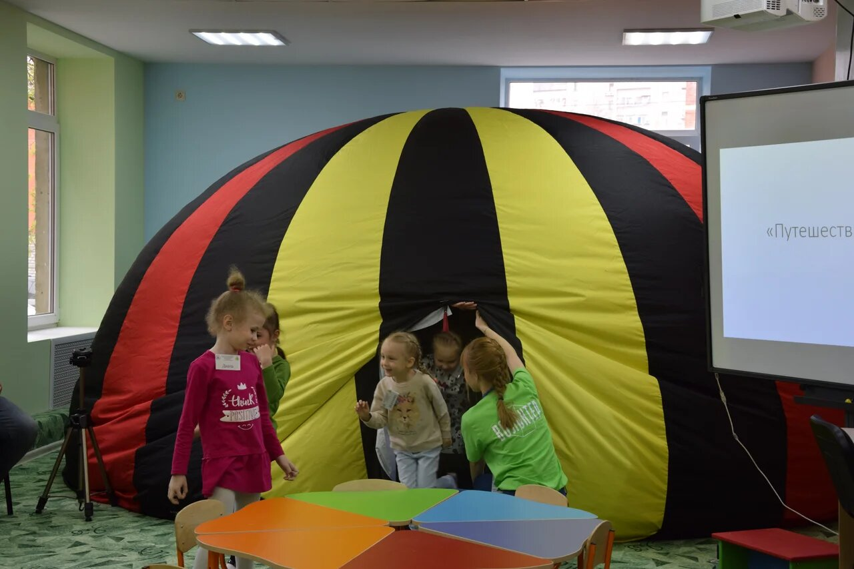
Модуль «Эрудиция»

Slide 15
Модуль «Together»
(автор – д.п.н., проф. И.Э.Куликовская)
Ребёнок учится:
- использовать коммуникативные и социальные навыки в игровой и проектной деятельности посредством английского языка;
- понимать культуру англоязычных стран (игры, песни, стихи, музыка, история, театр, литература, традиции, праздники и т.д.);
- познавать новый языковой мир и иностранный язык как инструмент познания мира и средства общения;
- универсальным лингвистическим понятиям, наблюдаемым в родном и иностранном языках;
- открывать в себе новые возможности, связанные с усвоением английского языка.

Slide 16
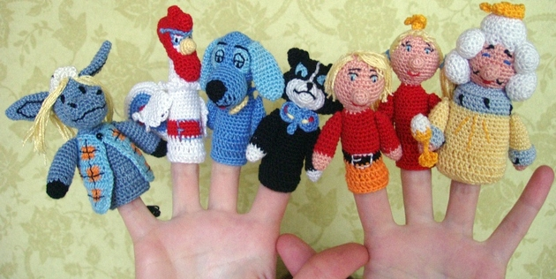
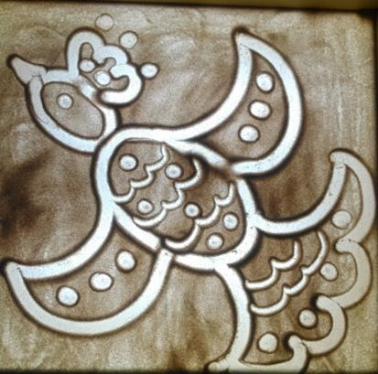
Модуль «Креативность»
Тайны песка (автор – д.п.н., проф. Е.А.Тупичкина)
Ритмы искусства (автор – д.п.н., проф. Р.М.Чумичева)
Пластика тела (автор – к.п.н., доц. И.Е.Киселева)

Slide 17
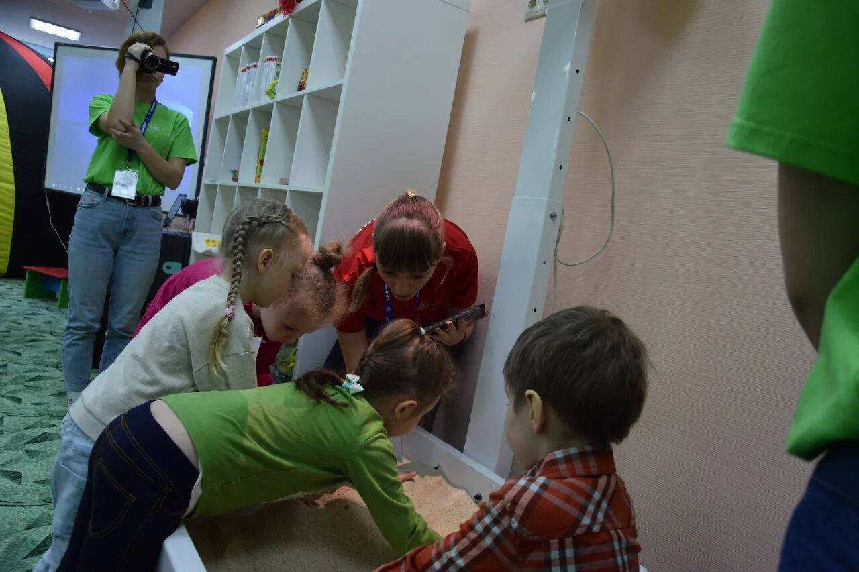
Тайны песка
У ребёнка развиваются:
-эмоционально-волевая сфера;
- мелкая моторика;
-тактильная чувствительность;
-зрительно–моторная координация;
-психические процессы: творческое мышление, восприятие, воображение, память, внимание;
- речь;
- навыки самоконтроля и саморегуляции;
-представления об окружающем мире, знаках и символах культуры

Slide 18
Ритмы искусства
Ребёнок учится:
- эстетическим способам преобразования окружающего мира как предпосылкам для креативной, полной фантазии игры, дальнейшей учёбы в школе;
- способам самовыражения в творчестве (рисовании, лепке, аппликации);
- находить вдохновение в собственных способностях, навыках;
- удивляться идеям великих писателей, художников, музыкантов.

Slide 19
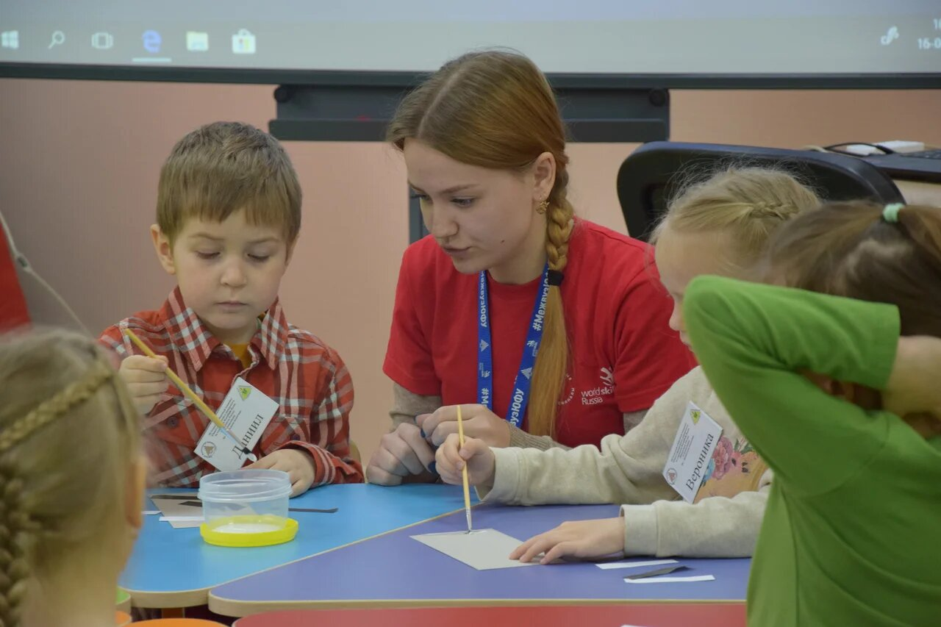
Ритмы искусства

Slide 20
Пластика тела
Ребёнок учится:
- выражать себя в импровизациях, в небольших театральных постановках, в кукольных представлениях, театре теней;
- вживаться в различные роли, познавая себя и роли других;
- придумывать, оформлять и исполнять собственные театральные постановки;
- изготавливать простые игровые фигуры и играть с ними;
- анализировать свои творческие результаты;
- обмениваться мнениями о произведениях искусства и культуры;
- позитивно воспринимать творчество других людей, уважать их творческие результаты.

Slide 21
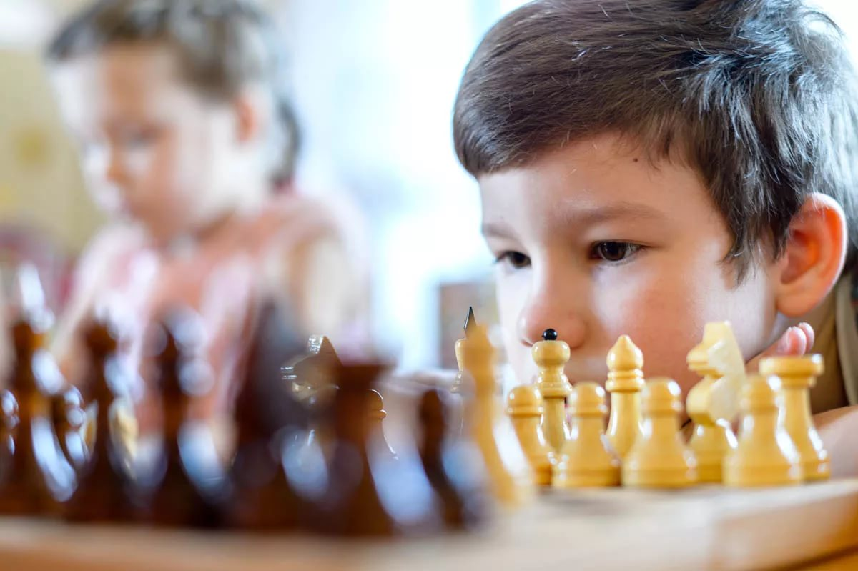
Модуль «Шахматы»
Ребёнок учится:
- самостоятельно мыслить;
- выстраивать логические ходы;
- адекватно относиться к неудачам;
- принимать стратегические и системные решения

Slide 22
С нами дети и родители самые здоровые, счастливые и успешные!!!
Координатор программы:
Гурьева Мария Олеговна <mgureva@sfedu.ru>
+7-988-536-18-53

